Slide 1

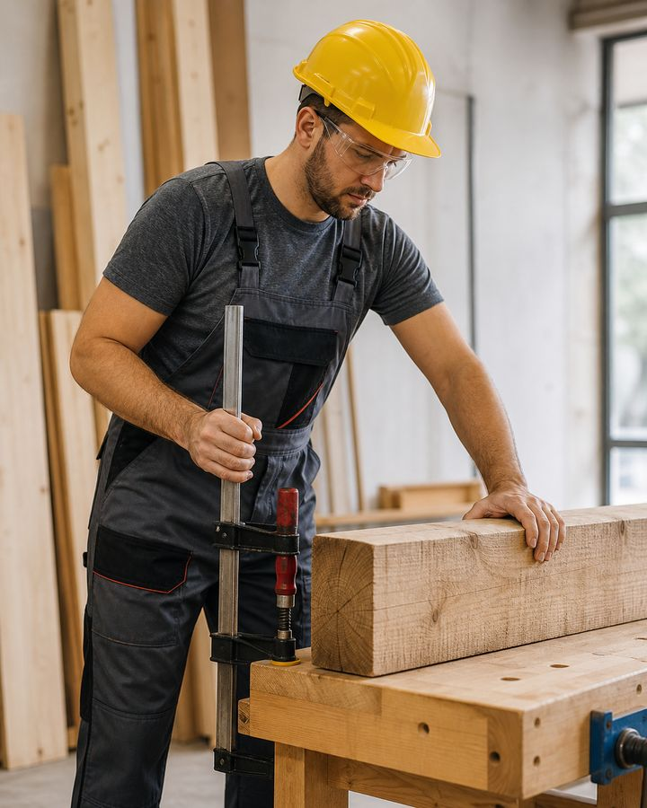
培训课程
木匠
安全组织和执行木工工作
工人及一线人员培训课程
木匠
01
Notes:
[Sources]
- SafetyHub canonical RU slide source: content/source-materials/derived/plotnik/presentation.pptx
- Reviewed ZH text map: content/localizations/staged-2026-09-01/presentations/plotnik/zh/text-map.json

Slide 2
课程结束后作业人员将能够
01
开始操作前准备工作场所、工件和工具。
安全操作在工具打开之前开始。
02
选择安全的手工和机械化木材加工方法。
03
识别故障、危险行为和立即停止情况。
04
针对灰尘、噪音、碎屑、电气和火灾风险采取防护措施。
木匠
02
Notes:
[Sources]
- SafetyHub canonical RU slide source: content/source-materials/derived/plotnik/presentation.pptx
- Reviewed ZH text map: content/localizations/staged-2026-09-01/presentations/plotnik/zh/text-map.json

Slide 3
课程逻辑
01
职业和责任界限。
课程
02
工作场所和工件的准备。
5
03
基本操作的安全技术。
04
工具、PPE和风险控制。
语义块
05
发生故障和事故时采取的措施。
木匠
03
Notes:
[Sources]
- SafetyHub canonical RU slide source: content/source-materials/derived/plotnik/presentation.pptx
- Reviewed ZH text map: content/localizations/staged-2026-09-01/presentations/plotnik/zh/text-map.json

Slide 4
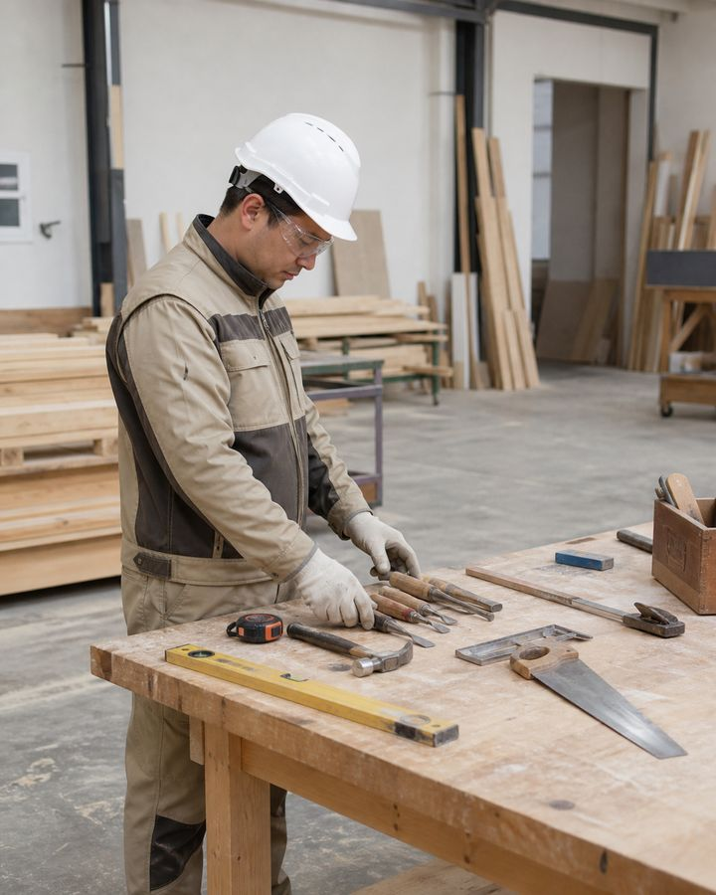
01
专业与培训
首先定义任务、条件和执行任务的安全方法。
木匠
04
Notes:
[Sources]
- SafetyHub canonical RU slide source: content/source-materials/derived/plotnik/presentation.pptx
- Reviewed ZH text map: content/localizations/staged-2026-09-01/presentations/plotnik/zh/text-map.json

Slide 5
木工负责精度和安全
• 在工作范围内使用木材、板材、结构和紧固件。
• 阅读图纸或图表，选择顺序并检查源材料。
• 不执行未经批准、没有适当设备或可理解技术的操作。
• 与经理协调设计和尺寸的变更，未经许可不得修改项目。
职业的界限是由任务、资格和许可决定的。
木匠
05
Notes:
[Sources]
- SafetyHub canonical RU slide source: content/source-materials/derived/plotnik/presentation.pptx
- Reviewed ZH text map: content/localizations/staged-2026-09-01/presentations/plotnik/zh/text-map.json

Slide 6
排名反映了工作日益复杂
• 第2-3 类：准备、简单组装和辅助操作。
• 第4-5类：较复杂结构的制造和安装、精密装配。
• 第6-7 类：特别复杂的工作、修复、模板和质量控制。
• 指定具体操作时会考虑资格、培训和当地许可。
高级别不会凌驾于说明和风险评估之上。
木匠
06
Notes:
[Sources]
- SafetyHub canonical RU slide source: content/source-materials/derived/plotnik/presentation.pptx
- Reviewed ZH text map: content/localizations/staged-2026-09-01/presentations/plotnik/zh/text-map.json

Slide 7
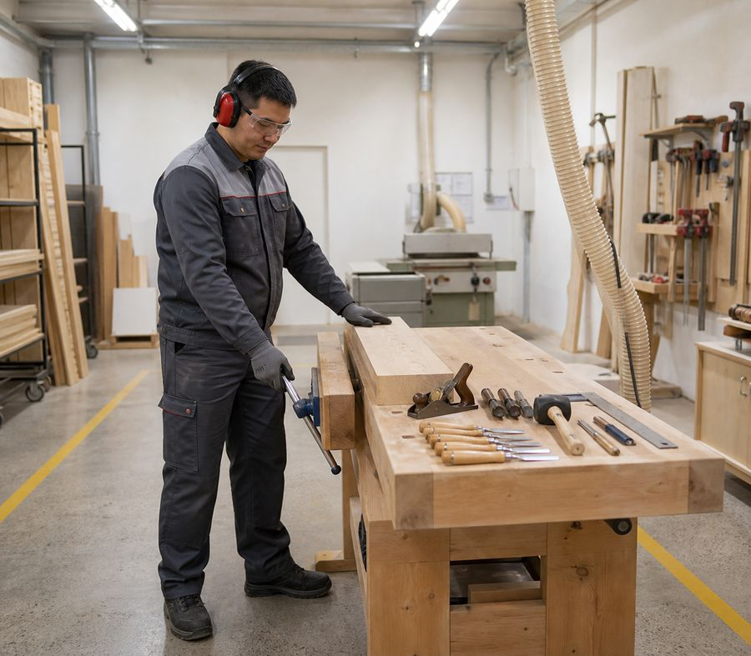
工作场所准备减少 风险
• 清除废物和妨碍稳定站立和自由活动的物体。
• 提供充足的照明、通风和紧急关闭通道。
• 放置材料和工具，使其不会拖过切割区域。
• 检查走道和逃生路线是否畅通。
干净的地方是技术的一部分，而不是下班后的清洁。
木匠
07
Notes:
[Sources]
- SafetyHub canonical RU slide source: content/source-materials/derived/plotnik/presentation.pptx
- Reviewed ZH text map: content/localizations/staged-2026-09-01/presentations/plotnik/zh/text-map.json

Slide 8
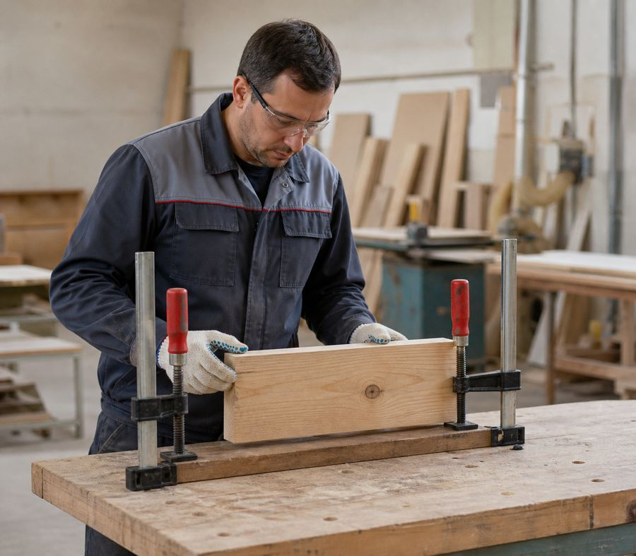
必须检查并固定工件
• 去除或标记钉子、订书钉、石头、金属和碎片。
• 检查是否有裂纹、节疤、翘曲和纹理方向。
• 使用挡块、虎钳或夹具固定工件，而不损坏零件。
• 切割线和工具出口不得穿过手、支撑物或电缆。
手握住控制装置，而不是不稳定的工件。
木匠
08
Notes:
[Sources]
- SafetyHub canonical RU slide source: content/source-materials/derived/plotnik/presentation.pptx
- Reviewed ZH text map: content/localizations/staged-2026-09-01/presentations/plotnik/zh/text-map.json

Slide 9
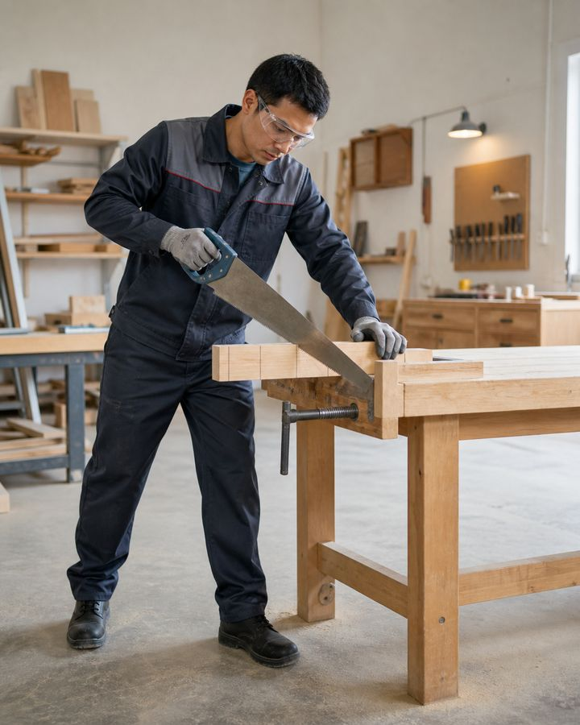
02
安全技术
每次操作都从稳定的位置和受控的刀具路径开始。
木匠
09
Notes:
[Sources]
- SafetyHub canonical RU slide source: content/source-materials/derived/plotnik/presentation.pptx
- Reviewed ZH text map: content/localizations/staged-2026-09-01/presentations/plotnik/zh/text-map.json

Slide 10
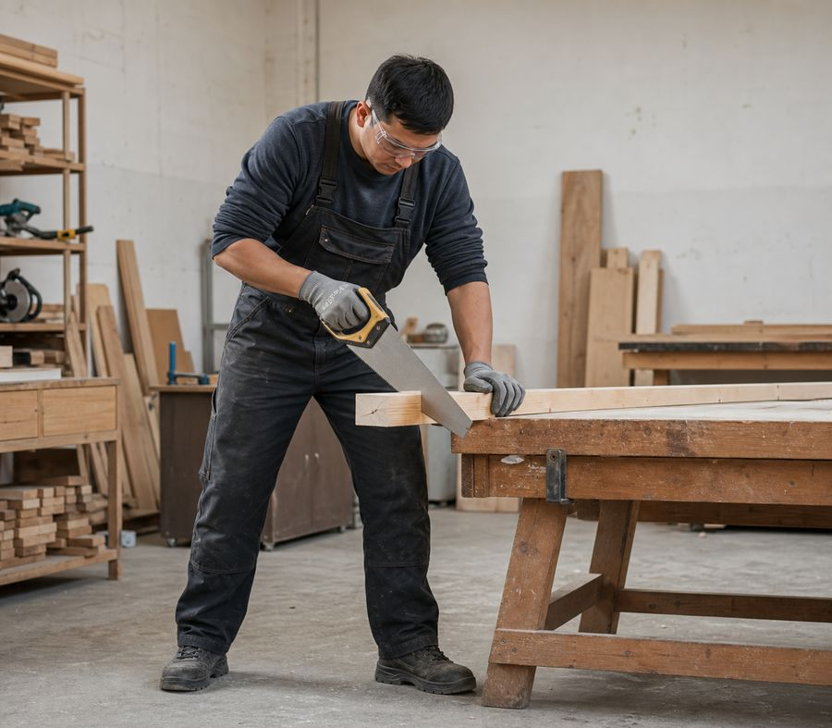
沿自由线手动锯切
• 根据材料和切割类型选择合适的锯；锯条应完好并正确张紧。
• 先用短促的引导动作起锯，手指始终避开锯条运动线。
• 托住被切下的部分，防止其夹住锯条或突然断落。
• 不要朝自己身体方向推锯，也不要在锯条运动时用手清理锯齿。
刀片前后切割线必须清晰。
木匠
10
Notes:
[Sources]
- SafetyHub canonical RU slide source: content/source-materials/derived/plotnik/presentation.pptx
- Reviewed ZH text map: content/localizations/staged-2026-09-01/presentations/plotnik/zh/text-map.json

Slide 11
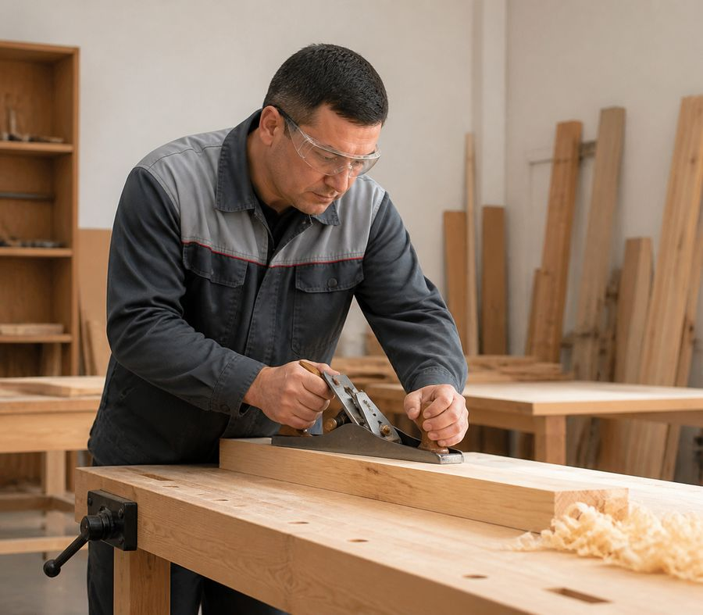
凿削和刨削应朝远离身体的方向进行
• 检查斧柄的紧固情况以及刨刃的状况。
• 固定工件，使其在被工具撞击或经过时不会移动。
• 将空着的手放在刀片路径之外，并远离可能打滑的区域。
• 停止后，使用刷子或设备清除切屑。
工作路径不与工人的身体相交。
木匠
11
Notes:
[Sources]
- SafetyHub canonical RU slide source: content/source-materials/derived/plotnik/presentation.pptx
- Reviewed ZH text map: content/localizations/staged-2026-09-01/presentations/plotnik/zh/text-map.json

Slide 12
凿子和锤子：良好的支撑
• 凿子必须有完整的手柄和工作环；钝边可以安全地磨利。
• 请勿将切削刃指向手掌或将工件放在刀片前面。
• 对于锤子，检查撞针附件、楔入情况以及手柄上是否有裂纹。
• 以不会碰到手指的方式送入和固定紧固件。
功能正常的手柄和适当的支撑可防止打滑。
木匠
12
Notes:
[Sources]
- SafetyHub canonical RU slide source: content/source-materials/derived/plotnik/presentation.pptx
- Reviewed ZH text map: content/localizations/staged-2026-09-01/presentations/plotnik/zh/text-map.json

Slide 13
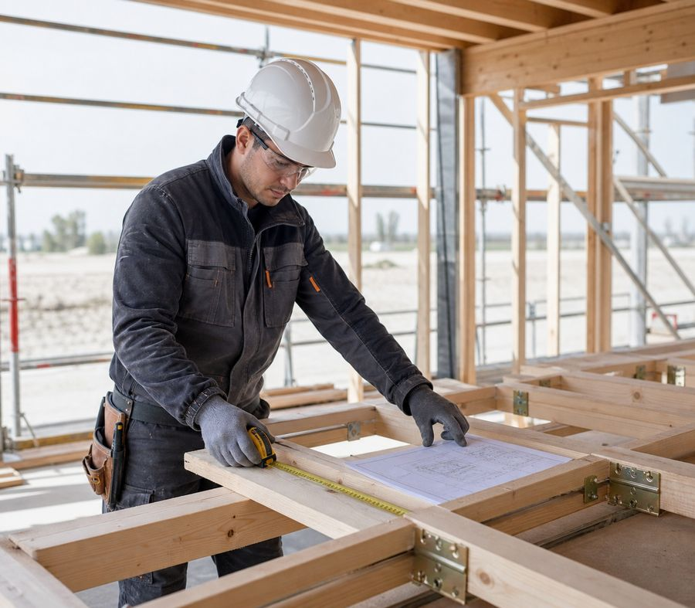
按图纸进行施工
• 在切割材料之前，根据工作文件检查标记和部件。
• 在结构稳定之前，不得拆除临时支撑和紧固件。
• 安装时，应就零件的供应顺序达成一致，并确保负载下无人。
• 向您的主管报告尺寸、湿度或材料质量的偏差。
未经授权调整承载元件可能会改变其操作。
木匠
13
Notes:
[Sources]
- SafetyHub canonical RU slide source: content/source-materials/derived/plotnik/presentation.pptx
- Reviewed ZH text map: content/localizations/staged-2026-09-01/presentations/plotnik/zh/text-map.json

Slide 14
地板和开口的安全调整
• 稳定地储存材料，不要堵塞通道或开口边缘。
• 在固定可靠的工作场所调整部件，而不是依靠重量。
• 在开口附近工作时，请使用提供的防护装置和安全通道。
• 使用合适的夹具以协调的方式移动玻璃、配件和重型元件。
安装未封闭的开口需要单独的防坠落保护。
规范：高处作业——第109号命令
木匠
14
Notes:
[Sources]
- SafetyHub canonical RU slide source: content/source-materials/derived/plotnik/presentation.pptx
- Reviewed ZH text map: content/localizations/staged-2026-09-01/presentations/plotnik/zh/text-map.json

Slide 15
技术取决于工作领域
• 建筑工程：结构、模板、盖板、开口和临时构件。
• 精加工和家具：更精确的精加工、组装、配件和表面质量。
• 修复：保存现有材料和协调修复技术。
• 记录操作涉及单独的工作和风险组织。
相同的工具不能使技术互换。
木匠
15
Notes:
[Sources]
- SafetyHub canonical RU slide source: content/source-materials/derived/plotnik/presentation.pptx
- Reviewed ZH text map: content/localizations/staged-2026-09-01/presentations/plotnik/zh/text-map.json

Slide 16
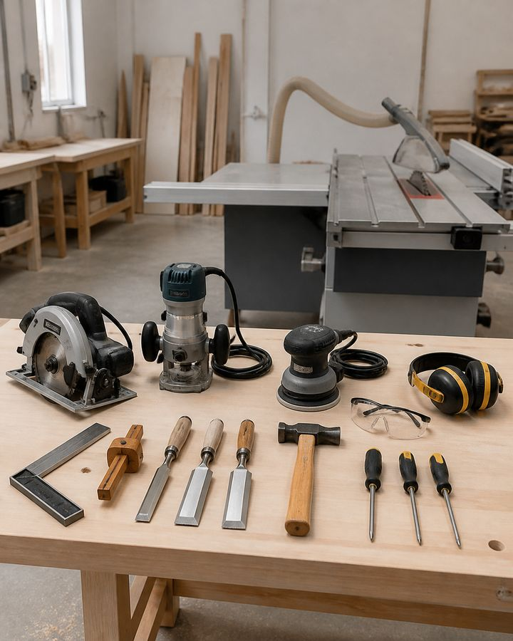
03
工具和风险
可维护性、合适的设备和安全装置比操作速度更重要。
木匠
16
Notes:
[Sources]
- SafetyHub canonical RU slide source: content/source-materials/derived/plotnik/presentation.pptx
- Reviewed ZH text map: content/localizations/staged-2026-09-01/presentations/plotnik/zh/text-map.json

Slide 17
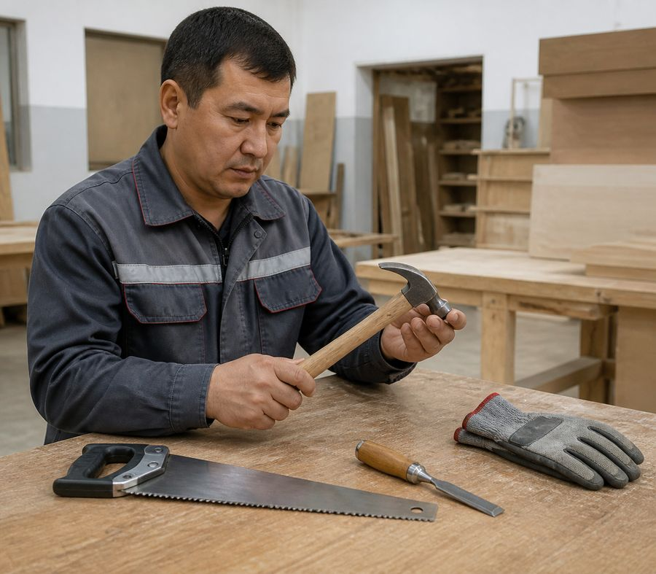
工作前检查手动工具
• 工具与操作、零件尺寸和材料相匹配。
• 手柄完好、干燥且紧固；边缘和牙齿无裂纹或缺口。
• 防护罩和存储区域不会损坏切割部件。
• 有故障的工具被标记并停止使用。
方便地更换工具会产生不可预测的负载。
规范：工具安全——第204号命令
木匠
17
Notes:
[Sources]
- SafetyHub canonical RU slide source: content/source-materials/derived/plotnik/presentation.pptx
- Reviewed ZH text map: content/localizations/staged-2026-09-01/presentations/plotnik/zh/text-map.json

Slide 18
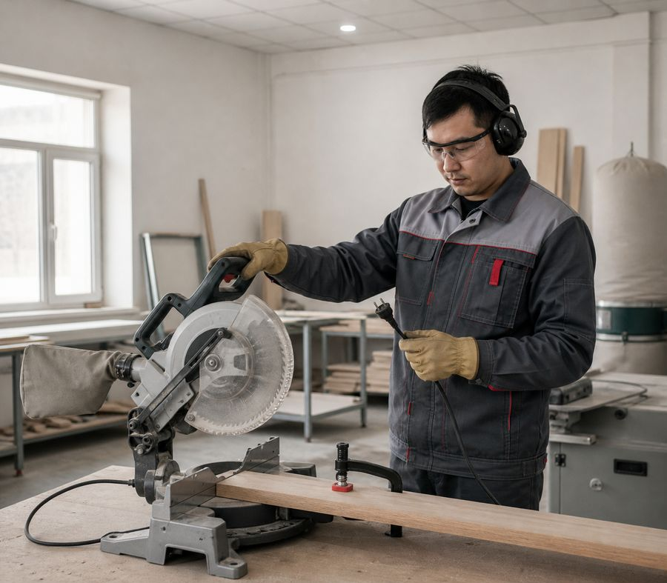
电动工具已用于其预期用途
• 圆锯：防护良好，锯片合适，导向稳定，无侧压。
• 竖锯和刳刨机：固定工件、适当的设备、调整前完全停止。
• 钻头：正确夹紧钻头并防止零件旋转。
• 砂光机：适合工具、材料和允许速度的砂轮或砂带。
更换设备前，应先关闭电源，并排除意外启动。
规范：工具安全——第204号命令
木匠
18
Notes:
[Sources]
- SafetyHub canonical RU slide source: content/source-materials/derived/plotnik/presentation.pptx
- Reviewed ZH text map: content/localizations/staged-2026-09-01/presentations/plotnik/zh/text-map.json

Slide 19
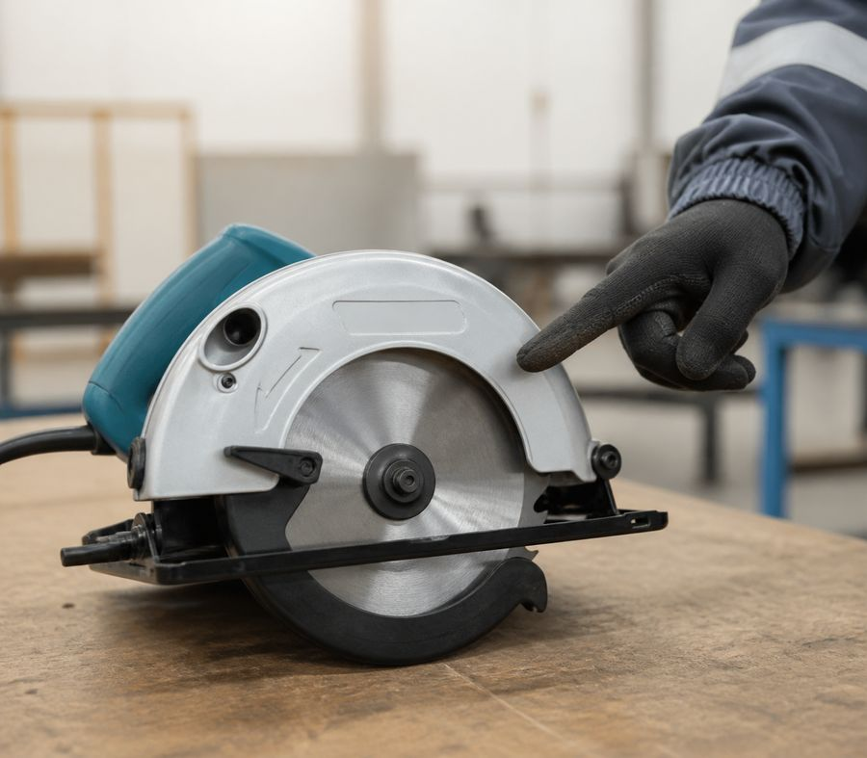
不得绕过护栏和设备
• 盖子和防护装置必须就位、可自由移动并覆盖危险部分。
• 电缆、插头、开关和外壳入口未损坏或有任何过热迹象。
• 圆盘、刀片、刀具或钻头的尺寸和制造商规格正确。
• 禁止自制适配器、锁定 开关和拆除保护装置。
保护不会干扰工作 - 它限制接触危险能量。
规范：工具安全——第204号命令
木匠
19
Notes:
[Sources]
- SafetyHub canonical RU slide source: content/source-materials/derived/plotnik/presentation.pptx
- Reviewed ZH text map: content/localizations/staged-2026-09-01/presentations/plotnik/zh/text-map.json

Slide 20
故障表示停止
• 火花、过热气味、异常噪音或振动。
• 盘、叶片或主体卡住、敲打、破裂。
• 自启动、开关或保护壳损坏。
• 电缆、插头、接地损坏或受潮。
停止
禁用-指定-报告。未经授权请勿修理。
规范：工具安全——第204号命令
木匠
20
Notes:
[Sources]
- SafetyHub canonical RU slide source: content/source-materials/derived/plotnik/presentation.pptx
- Reviewed ZH text map: content/localizations/staged-2026-09-01/presentations/plotnik/zh/text-map.json

Slide 21
灰尘、噪音和切屑需要控制
风险 / 来源
结果
控制措施
木粉
刺激，能见度降低，消防员 风险
局部清除、清洁、适当的呼吸防护
噪音
听力逐渐丧失
功能性仪器、暴露限制、听力保护
碎片和碎片
眼睛和皮肤损伤
防护罩，弹射方向，护眼
废物
滑倒和火灾蔓延
定期清洁、安全堆积
灰尘从源头清除，而不是吹入工作区域。
标准：消防安全规则
木匠
21
Notes:
[Sources]
- SafetyHub canonical RU slide source: content/source-materials/derived/plotnik/presentation.pptx
- Reviewed ZH text map: content/localizations/staged-2026-09-01/presentations/plotnik/zh/text-map.json

Slide 22
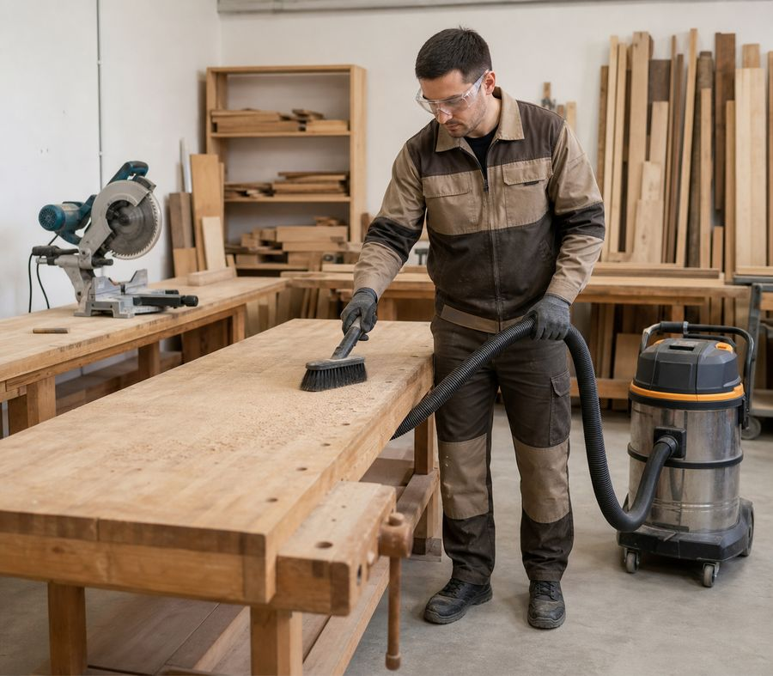
清洁 - 仅在完全停止后
• 关闭电源，等待其完全停止并防止重新启动。
• 使用刷子、钩子或掸子清除切屑，而不是用手靠近切削部分。
• 根据说明检查紧固件、通风孔和设备状况。
• 将干燥工具和锋利部件存放在箱子或指定区域。
仅在危险能量被移除后才开始维护。
规范：工具安全——第204号命令
木匠
22
Notes:
[Sources]
- SafetyHub canonical RU slide source: content/source-materials/derived/plotnik/presentation.pptx
- Reviewed ZH text map: content/localizations/staged-2026-09-01/presentations/plotnik/zh/text-map.json

Slide 23
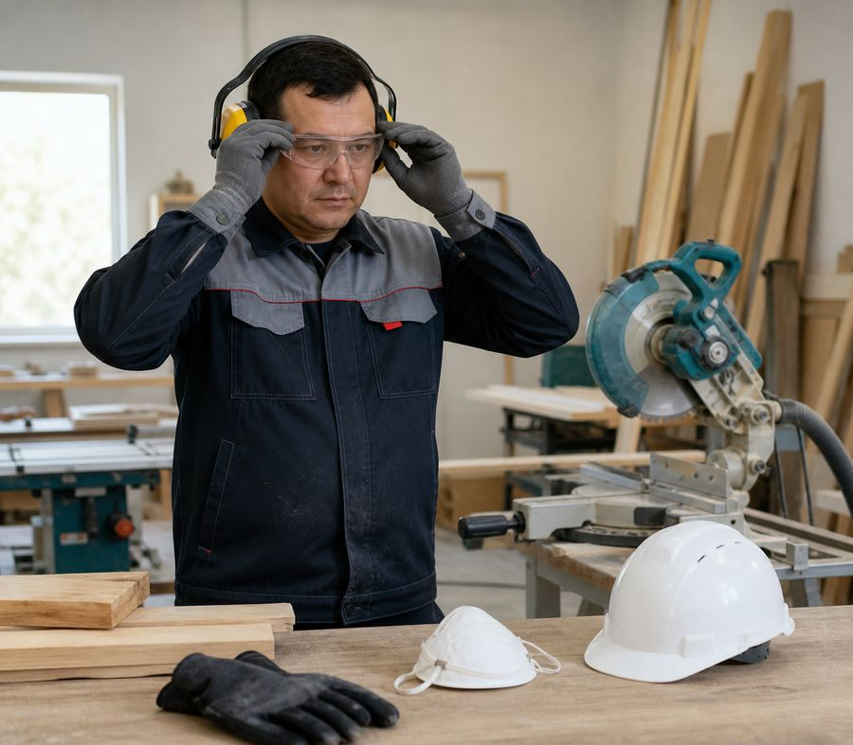
PPE 根据实际风险选择
• 眼睛保护 - 防止碎屑、灰尘和设备损坏；听力保护 - 防止噪音。
• 呼吸防护是对除尘和通风的补充，但不能替代。
• 鞋子和衣服应稳定且没有松动的部分。
• 请勿在可能被旋转部件夹住的地方使用宽松的手套。
PPE是技术和组织措施后的最后一道防线。
规范：哈萨克斯坦共和国劳动法
木匠
23
Notes:
[Sources]
- SafetyHub canonical RU slide source: content/source-materials/derived/plotnik/presentation.pptx
- Reviewed ZH text map: content/localizations/staged-2026-09-01/presentations/plotnik/zh/text-map.json

Slide 24
发生事件时，按照优先级采取行动
1
2
3
4
停止
保护
报告
简历
释放启动，关闭电源，请勿进入危险区域。
警告人们，如有必要，拨打 112 和急救。
通知主管，在安全的情况下维持现状。
排除原因并经负责人许可后。
干扰、触电、设备损坏和火灾是立即停止的原因。
规范：哈萨克斯坦共和国劳动法
木匠
24
Notes:
[Sources]
- SafetyHub canonical RU slide source: content/source-materials/derived/plotnik/presentation.pptx
- Reviewed ZH text map: content/localizations/staged-2026-09-01/presentations/plotnik/zh/text-map.json

Slide 25
木匠的最终检查表
✓
任务和技术明确；材料已经过检验。
✓
工作场所照明，通道畅通，工件固定。
✓
工具和设备运转良好，防护装置已安装。
✓
PPE；除尘、通风工作。
✓
如果发生故障、条件变化或威胁，操作将停止。
点击“开始测试”
更新日期：2026 年 8 月 21 日
Notes:
[Sources]
- SafetyHub canonical RU slide source: content/source-materials/derived/plotnik/presentation.pptx
- Reviewed ZH text map: content/localizations/staged-2026-09-01/presentations/plotnik/zh/text-map.json

